Slide 1
Sustav za poluautomatsko označavanje rukom pisanih riječi
Nikola Zadravec
Mentor: doc. dr. sc. Marko Čupić

Slide 2
Što se tražilo?
program za označavanje rukom pisanih dokumenata (pisani štampanim slovima)
označavanje slova, riječi i linija teksta
automatsko označavanje
mogućnost ispravljanja automatskog označavanja

Slide 3
Implementacija
implementirano u Javi
korištena samo standardna biblioteka
korišten Swing za izradu GUI-a
podržava:
automatsko označavanje slova, riječi i linija teksta
nekoliko operacija za ispravljanje automatskog označavanja

Slide 4

Ulaz/izlaz sustava
Ulaz:
slika skeniranog rukom pisanog dokumenta (.jpg)
sliku prebacujemo u sivu ako je u boji te ju zatim binariziramo
prijepis pisanog dokumenta (.txt) (opcionalno)
Izlaz:
xml datoteka
podaci o označavanju

Slide 5
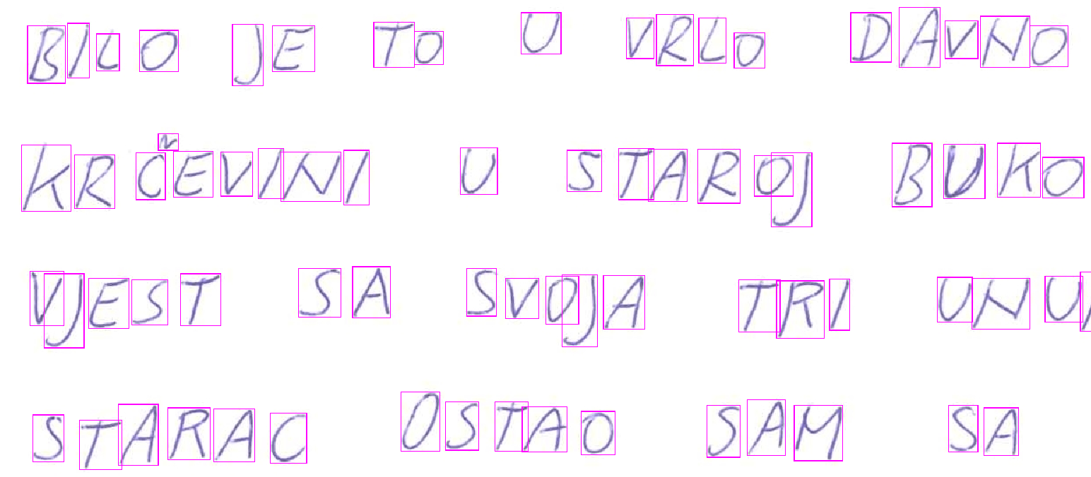
Označavanje slova
slovo je predstavljeno kao granični okvir (bounding box, BB)
automatsko označavanje:
traži spojene komponente (connected components) i sprema ih kao slova
koristi povezivanje 8 susjednih piksela
ručno označavanje:
stapanje slova u jedno
brisanje slova
dodavanje slova
razdvajanje slova
preoblikovanje slova (BB-a)

Slide 6
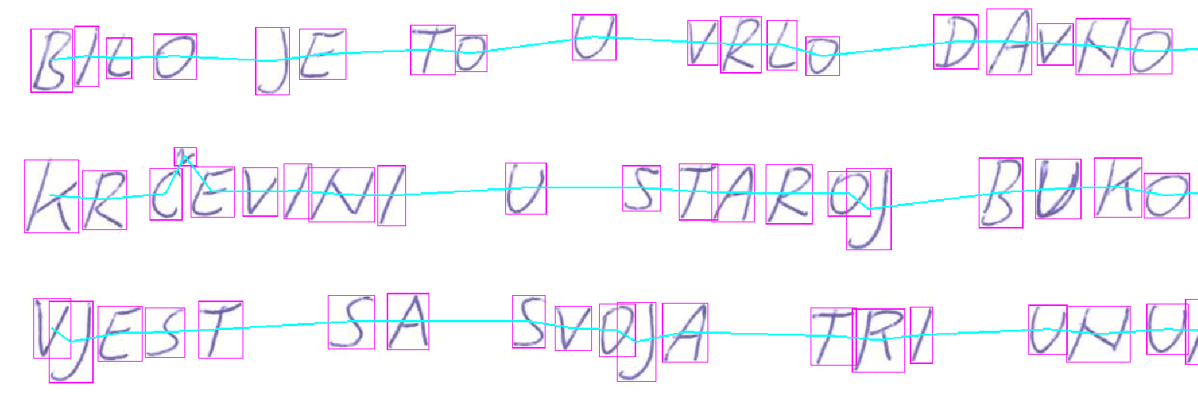
Označavanje linija teksta
linija teksta je predstavljena kao niz slova
automatsko označavanje:
kolekciju slova sortira po x-osi te odabire prvih k slova koji nemaju presjek
izabrana slova predstavljaju prve znakove u liniji
k = broj linija u prijepisu
ostala slova pridodaju se slovo po slovo onoj liniji čiji je zadnji znak njima najbliži
ručno označavanje:
dodavanje linije teksta
povezivanje dviju linija

Slide 7
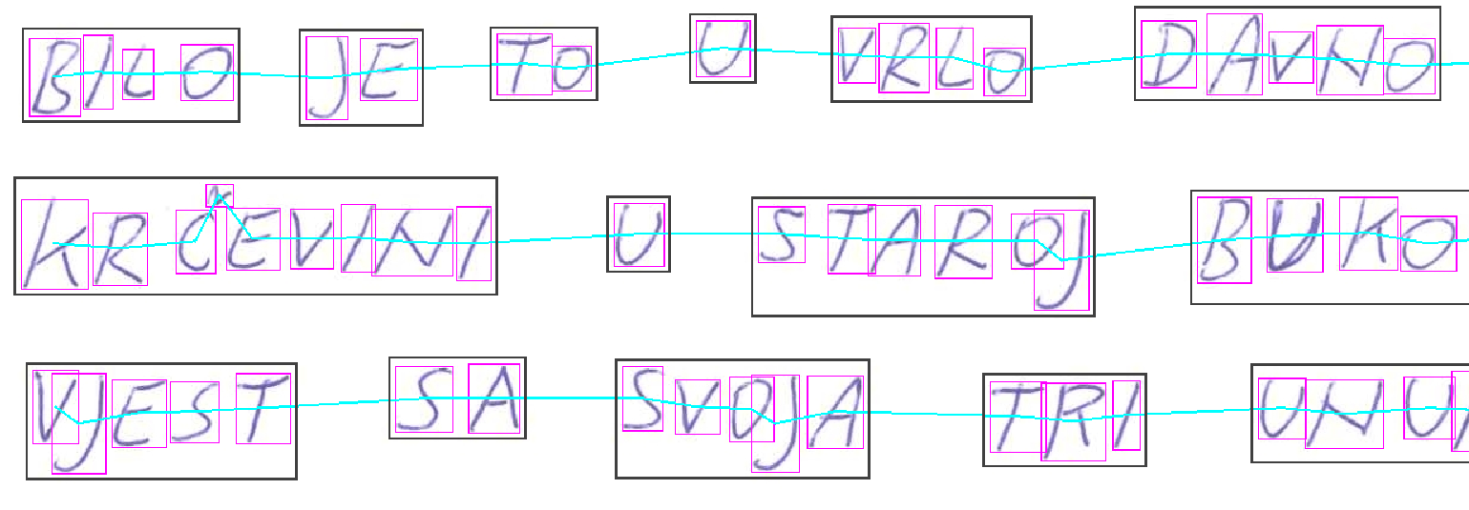
Označavanje riječi
riječ je predstavljena kao podniz linije teksta
automatsko označavanje:
izračuna se udaljenost između susjednih slova u i-toj liniji teksta
linija teksta (niz slova) se dijeli na l - 1 riječi
l = broj riječi u i-toj liniji u prijepisu
ručno označavanje:
dodavanje riječi

Slide 8
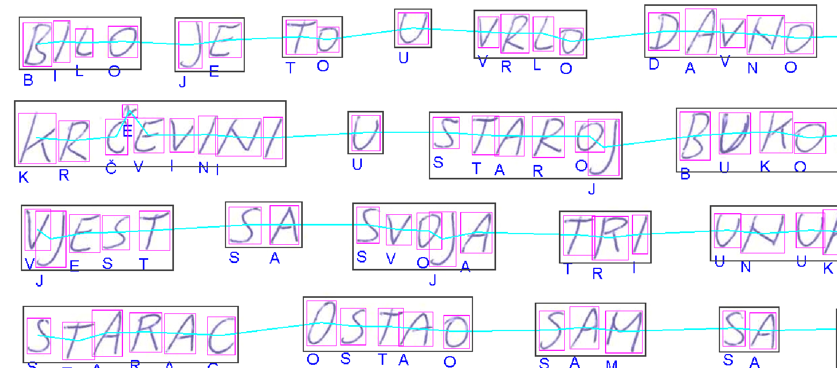
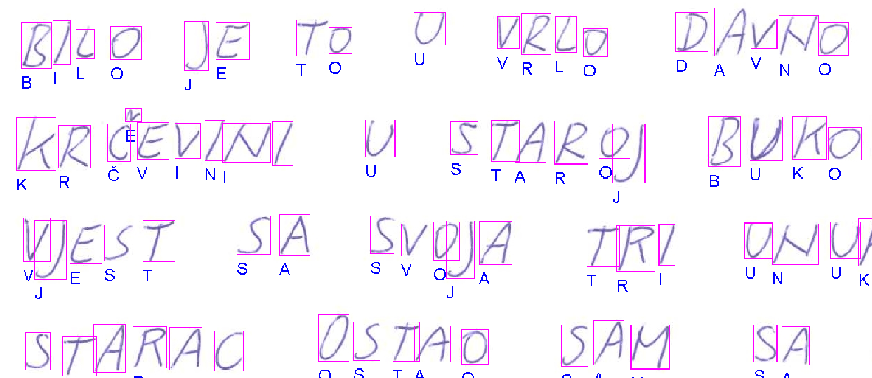
Dodjeljivanje simbola slovu
samo u slučaju ako je postoji prijepis
poravnava slova i-te riječi unutar j-te linije teksta prijepisa sa označenim slovima i-te označene riječi unutar j-te označene linije

Slide 9
Demonstracija

